Slide 1

Banco de Dados
Professor Enderson nobre santos

Slide 2
Aula 7: Modelagem de dados com o modelo Entidade-Relacionamento

Slide 3

Introdução
A modelagem conceitual é uma etapa muito importante no projeto de um banco de dados.

Slide 4

Modelo conceitual de banco de dados
Um projeto de software começa com o levantamento e análise de requisitos.

Slide 5
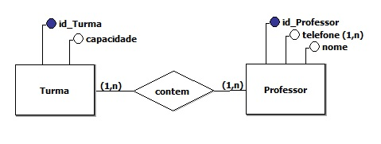
Modelo conceitual de banco de dados
Após o levantamento e análise dos requisitos, é criado um esquema conceitual de um banco de dados.

Slide 6
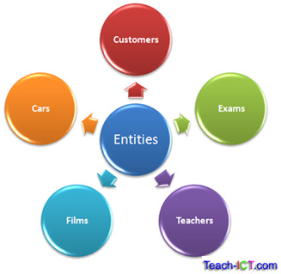
Modelo Entidade-Relacionamento
O modelo ER descreve dados como entidades, relacionamentos e atributos.

Slide 7
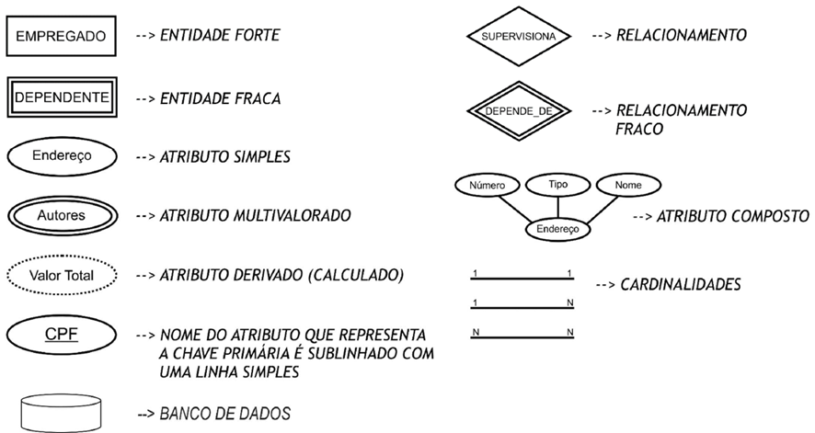
Modelo Entidade-Relacionamento
Entidades.
Representa uma coisa ou objeto do mundo real com uma existência independente.

Slide 8
Modelo Entidade-Relacionamento
Entidade fraca.
Depende de outras entidades para fazer existirem, já que não faz sentido individualmente.

Slide 9

Modelo Entidade-Relacionamento
Atributos.
Propriedades que descrevem uma entidade.
Simples: atributos não divisíveis.
Compostos: Podem ser divididos em partes menores.

Slide 10
Modelo Entidade-Relacionamento
Atributos.
Multivalorados: Pode ter um limite mínimo e máximo para restringir o número de valores para cada entidade individual.

Slide 11
Modelo Entidade-Relacionamento
Atributos.
Derivados: Dois ou mais valores estão relacionados.

Slide 12
Modelo Entidade-Relacionamento
Atributos.
Chave: Usados para identificar cada entidade de maneira exclusiva.

Slide 13
Modelo Entidade-Relacionamento
Relacionamentos.
Sempre que um atributo de uma entidade faz referência a outra entidade, existe um relacionamento entre essas duas entidades.

Slide 14
Modelo Entidade-Relacionamento
Relacionamentos fracos.
Conecta uma entidade fraca ao seu proprietário.

Slide 15
Modelo Entidade-Relacionamento
Relacionamentos.
Grau de um relacionamento: Número de entidades participantes em um relacionamento.
Papéis: Papel que uma entidade desempenha em cada instância de um relacionamento.

Slide 16
Modelo Entidade-Relacionamento
Relacionamentos.
Cardinalidade: Específica o número máximo de instâncias de relacionamento em que uma entidade pode participar.
1:1
1:N
N:1
M:N

Slide 17
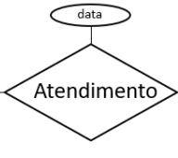
Modelo Entidade-Relacionamento
Relacionamentos.
Atributos de relacionamento: Os tipos de relacionamento pode conter atributos, semelhante a uma entidade.

Slide 18
Aprenda+
https://www.devmedia.com.br/mer-e-der-modelagem-de-bancos-de-dados/14332
https://www.lucidchart.com/pages/pt/simbolos-de-diagramas-entidade-relacionamento

Slide 19
Atividade
Uma universidade contrata você para criar uma aplicação para que ela possa armazenar e gerenciar os dados relevantes em seu domínio de aplicação.
Determine os dados que serão armazenados e manipulados por essa aplicação.
Faça um modelo conceitual de banco de dados utilizando o diagrama de entidade-relacionamento.

